Slide 1

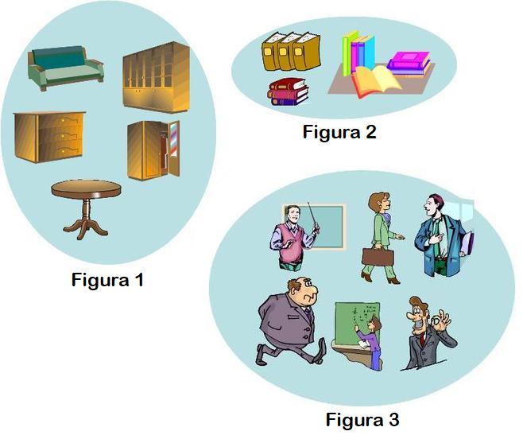
Conjunto
Conjunto es una reunión de objetos que tienen una características común.

Slide 2
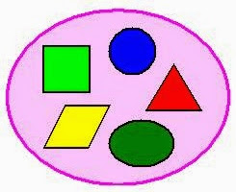
Ejemplo:
F= Figuras geométricas
F

Slide 3
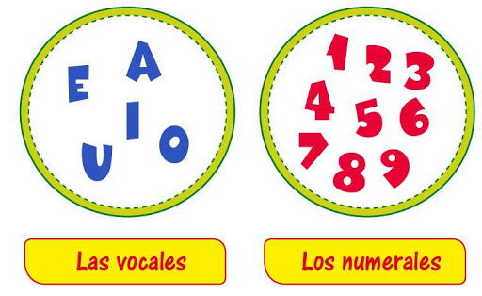
Ejemplo:
= Vocales

Slide 4
Ejemplo:
= Números naturales

Slide 5
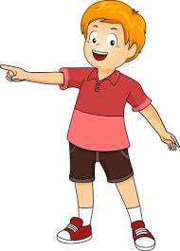
REPRESENTACIÓN DE CONJUNTOS
Yo represento el conjunto así:
a. Entre llaves
b. Diagrama de Ven Euler

Slide 6
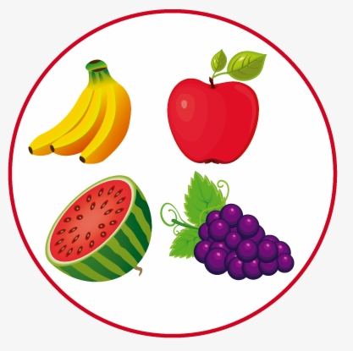
PRACTICAMOS
Representa los conjuntos entre llaves y diagramas.
1. Conjunto de frutas

Slide 7
2. Conjunto de días de la semana
D=
.lunes .viernes
.martes .sábado
.miércoles .domingo
.jueves

Slide 8
2. Conjunto de números
=
0 3 6
1 4 7
2 5 8

Slide 9

Martes 05 de mayo del 2020.
Conjunto
Es la reunión de objetos que tienen
una característica común.

Slide 10
1. Conjunto de útiles escolares.

Slide 11
Actividad
2. Conjunto de útiles de aseo.

